Slide 1
中国海洋污染风险管理研究 —以石油污染为例
竞盛保险经纪股份有限公司
赖 涛
2012年7月20

Slide 2
目录
中国海洋石油污染现状
典型海洋污染事件及事故致因分析
中国海洋污染风险分析及管理建议

Slide 3
竞盛保险经纪-秉承大庆精神，专注石化风险
专业中介
竞盛保险经纪股份有限公司
竞胜保险公估有限公司
国内保险经纪行业的第一家股份有限公司
国内以石油化工行业为主要目标市场的第一家专业保险经纪公司
资本金5000万元，中石油全资
秉承“爱国、创业、求实、奉献”的大庆精神、铁人精神
2011
2003
国内项目－西气东输、千万吨炼油/百万吨乙烯
海外项目－中亚、中东
集团业务－中国石油集团公司统保
科研课题－石化行业风险管理报告
专业中介
经纪&公估－实现战略整合
公估公司成为经纪公司子公司
稳居保险经纪行业前10名
石油石化行业技术领军者
资本金1亿元
中石油集团持股30%，中石油股份持股70%

Slide 4
摘要
现状
分析
致因
分析
管理建议
随着现代石油化工业的快速发展，海外石油采购、石油及其产品海上运输，深海及新领域石油勘探和开发力度不断加强，导致石油污染事故频发，对海洋生态环境造成巨大破坏。如
BP、康菲事件
以海洋石油污染为例，借助鱼刺图因果分析法，从技术原因，人员行为、管理问题、生产环境等多方面，对BP墨西哥湾漏油典型事故致因进行剖析
提出中国海洋污染风险管理需从系统治理的角度出发，构建可操作性强、立体式的综合风险管控体系，进一步促进政府、企业、社会三方的联合作用，提高海洋石油污染综合风险管理能力等建议。
Notes:
中国是海洋污染较为严重的国家之一，海洋污染损失巨大，诸多的海洋污染事件给中国以警示，加强中国海洋污染的风险管理工作刻不容缓。

Slide 5
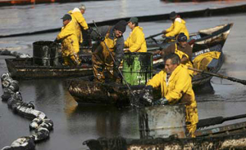
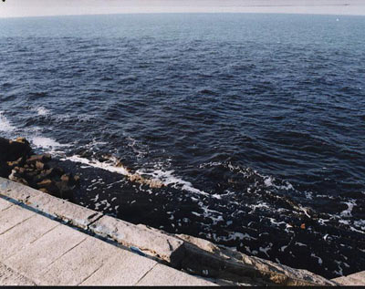
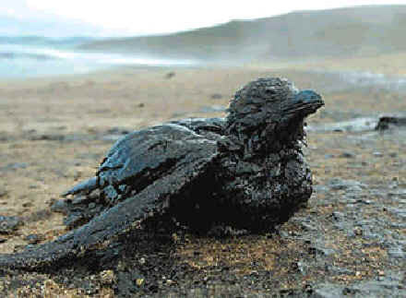
海洋石油污染
7.16下午事故现场远眺

Slide 6
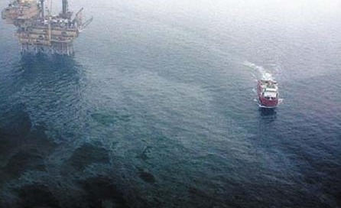
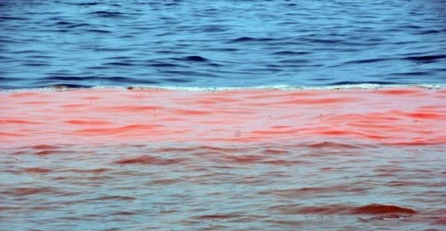
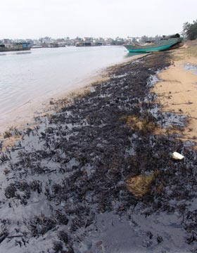
康菲渤海湾漏油事故
2011年6月4日康菲渤海湾19-3油田单日溢油最大分布面积158平方公里。
2012年1月25日，康菲出资10亿元，用于解决河北、辽宁省部分区县养殖生物和渤海天然渔业资源损害赔偿和补偿问题。

Slide 7
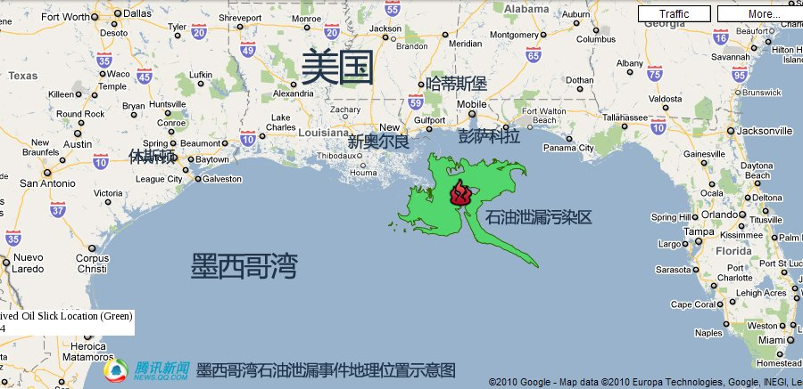
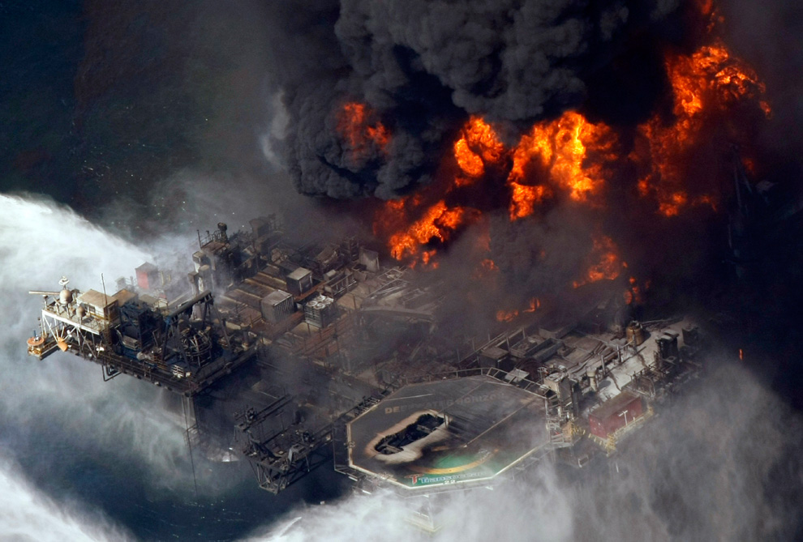
墨西哥湾漏油事件
美国西部时间2010年4月20日， BP石油公司“深水地平线” 号钻井平台爆炸，导致11名员工死亡，17人重伤，98人轻伤，成为美国有史以来最严重的近海漏油事件。事故的主因是工人进行测试时处置失当，导致易燃性甲烷气泡自原油自钻杆内喷出，进而引发爆炸。
出事平台位置及污染区域
毁灭中的“深水地平线”

Slide 8
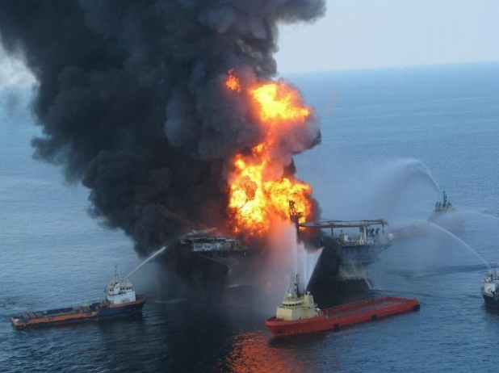
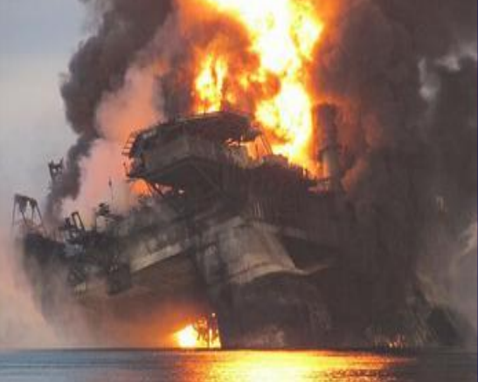
墨西哥湾漏油事件

Slide 9
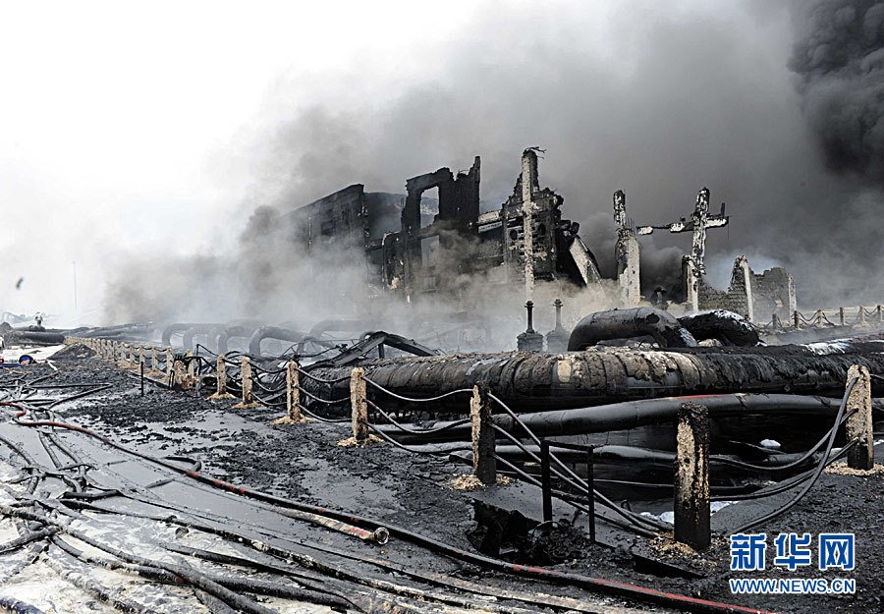
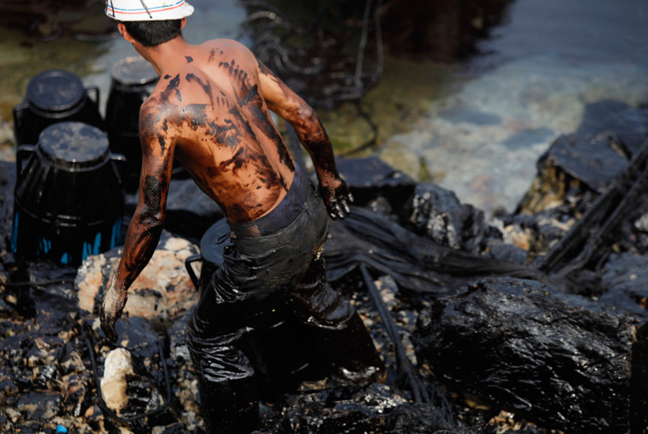
“7.16”大连新港火灾事故
2010年7月16日，大连新港原油码头输油管道内发生化学爆炸，引发火灾，造成罐区103号罐和周边泵房及港区主要输油管道严重损坏和电力系统损坏，约1500吨原油泄露流入附近海域。
受污染海域约430平方公里，业内士称大连海域清污成本可能超过10亿人民币。

Slide 10
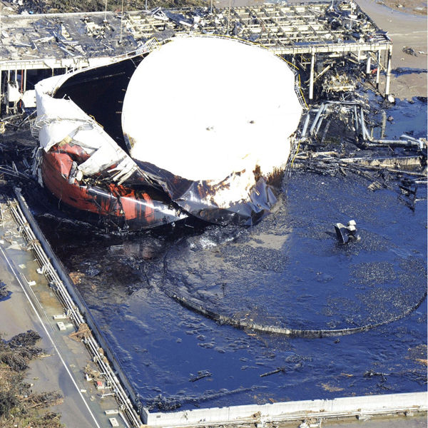
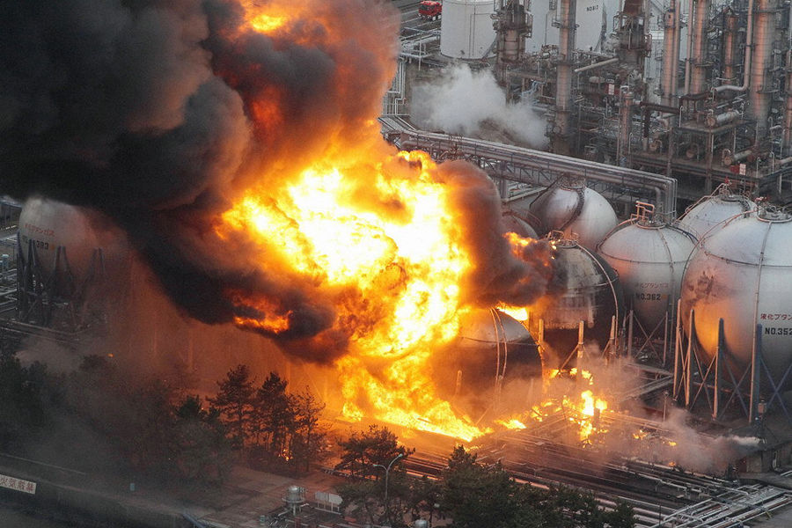
千叶县市炼油厂爆炸起火
日本地震
2011年3月11日，日本东北部发生9.0级地震。世界银行预测经济损失1220亿至2350亿美元。
福岛县一家火电厂的圆形油库在地震后破碎变形

Slide 11
海洋石油污染来源
Notes:
天然来源是指海底石油的渗漏、陆地渗漏、通过河流输送以及微生物对烃类的合成等，
而人为活动来源则是多种途径的，

Slide 12
近40年重大海洋石油污染事件
污染 类型 | 时间 | 事件名称 | 危害区域 | 损失大小
石油 污染 | 2011.10 | “雷纳”号货轮漏油事件 | 新西兰北岛东部附近海域 | 漏油量为20吨到30吨，形成13公里长的浮油带，成为新西兰“最严重的海洋环境灾难”
 | 2011.06 | 康菲石油漏油事件 | 渤海湾 | 事故造成了严重的经济损失，海水污染面积6200平方公里
 | 2010.07 | 大连新港码头储油罐输油管线起火爆炸 | 渤海湾 | 大火燃烧15小时，有1500吨原油进入海洋
 | 2010.04 | BP漏油事件 | 墨西哥湾 | 造成11人失踪，7.8亿升石油泄漏，对该海域造成严重污染，并面临巨额经济赔偿
 | 2007.11 | 俄罗斯油轮“伏尔加石油139”号事件 | 刻赤海峡 | 3000多吨重油泄漏，致出事海域严重污染。
 | 2002.11 | “威望”号沉没漏油事件 | 西班牙海域 | 至少6.3万吨重油泄漏。法国、西班牙及葡萄牙数千公里海岸受污染，数万只海鸟死亡
 | 1999.12 | 马耳他籍油轮“埃里卡”号发生断裂事件 | 法国西海岸 | 泄漏1万多吨重油，沿海400公里区域受到污染。法国西海岸被300万加仑石油污染，20多万只海鸟死亡
 | 1996.02 | 利比里亚油轮“海洋女王”号搁浅 | 威尔士海岸 | 14.7万吨原油泄漏，致死超过2.5万只水鸟
 | 1993.06 | “布里尔”号搁浅 | 设特兰群岛海域 | 泄漏了2600万加仑石油
 | 1992.12 | 希腊油轮“爱琴海”号搁浅 | 西班牙西北海岸 | 至少6万多吨原油泄漏，污染加利西亚沿岸200公里区域
 | 1991.05 | “ABT夏日”号火灾引发了大爆炸 | 伊朗哈尔克岛 | “ABT夏日”号被摧毁并沉入海底，船上的32名船员有五人死亡
 | 1989.03 | 美国埃克森公司“埃克森·阿尔迪兹”号触礁搁浅 | 阿拉斯加威廉王子岛海岸 | 泄漏5万吨原油，8600公里海岸线受污染，30万只海鸟和5000多头海獭、海豹死亡，当地鲑鱼和鲱鱼近于灭绝，数十家企业破产
 | 1979.06 | 克斯托克1号探测油井井喷 | 墨西哥湾 | 100万吨石油流入墨西哥湾，大面积浮油

Slide 13
海洋污染事件统计
海洋污染历史事件的统计分析结果
中国：
进入海洋的石油大约每年有320万吨，其中主要来源是油轮及其它航运，大约每年为147万吨，是石油年入海量的46%。
国际：
在过去的40年发生了20多起由石油造成的重大海洋污染事件，平均每两年就有一起重大事故发生。

Slide 14
海洋污染的影响
（1）生态的灾难
（2）经济的损失
（3）政治的风险
石油在海面上形成大面积的油膜破坏海洋生态系统。石油在海面上的氧化和分解需要大量的氧气，使生物大量死亡，破坏了海洋的生物多样性。油污后患将持续几十年。海洋石油污染的分解物沉积于大海，被微生物分解，最后通过食物链到达人类餐桌上，威胁人类的身体健康。
海洋污染会造成鱼类贝类的大量死亡，其影响渔民及整个海产品的产业链都将发生连锁反应，并影响地区旅游业和航运业，使该地区渔业及相关产业损失巨大。同时，海洋污染会给相关企业带来巨大的经济损失，尤其是海洋污染所带来的责任风险。以BP石油污染为例，据估计此次事故最终损失将超过400亿美元。
海洋污染事件往往会带来国内或国外的政治风险，在BP石油污染事件中，奥巴马政府受到了国内公众的质疑，政府的公信力受到影响。

Slide 15
墨西哥湾事件及事故致因分析

Slide 16
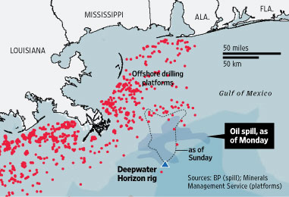
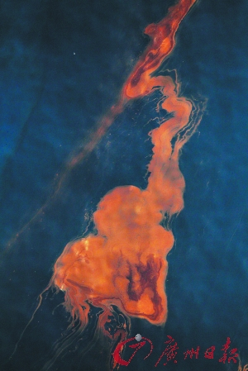
墨西哥湾事件概况
时间：4月20日英国石油公司(BP)墨西哥湾钻井平台MC252号1-01井发生井喷并爆炸着火，在火灾爆炸持续近37小时后，钻井平台沉没。
人员伤亡：7人重伤11人死亡。
财产损失：发生事故当天BP公司股票下跌约54%，公司市值损失1050亿美元，应急反应发生的费用约为31.2亿美元，总损失达到478亿美元。
物种威胁：400个物种面临威胁，包括濒危物种。
恶化：钻井平台漏油每天10000～20000桶
升级：美国宣布把漏油危机列为国家级灾害，美军参与救灾。

Slide 17
墨西哥湾事故致因分析
鱼刺图( Fish Bone Fig)法又称为因果分析图
是一种非定量工具（日本管理大师石川馨先生发明）
鱼刺图分析
在分析事故时，可以从事故出发，运用不遗漏、不重叠原则，将问题分为更细的若干个方面来分析，从大原因出发寻找中原因、小原因，使复杂的事故原因系统化、条理化，找出各特性要因，并标出重要因素的图形，搜寻产生问题的根源。
帮助研究者找出引起问题的潜在根本原因
是一种透过现象看本质的分析方法

Slide 18
墨西哥湾事件致因分析图

Slide 19
中国海洋污染风险分析及管理建议

Slide 20
海洋溢油污染风险识别
名称 | 溢油风险因素 | 溢油风险状况
船舶溢油 | 1. 船与船碰撞 | 船舶在海上航行或锚泊时，碰撞或被任何自航船碰撞。
 | 2. 动力搁浅 | 船舶处于动力状态下，船舶触底或搁浅，触碰沙洲，触碰水下残骸和沉船。
 | 3. 漂流搁 | 船舶因失去动力、舵效，或因恶劣气象影响致使船舶走锚时，船舶触底、搁浅、触滩、触碰水下残骸、沉船等。
 | 4. 倾覆、沉没、结构损坏 | 船舶沉没，或因船故障、恶劣气象损害、进水、泄漏、断裂等原因导致损害。
 | 5. 火灾／爆炸 | 船舶在碰撞、搁浅等事故后发生火灾和/或爆炸断裂等原因而导致的损害等。
 | 6. 卸油和燃油作业 | 管线、法兰、泵的故障和人员失误等。
港口、码头、 油库溢油 | 1. 设备故障 | 因结构故障、密封性、泄漏等设备原因导致的损害等。
 | 2. 油轮装卸 | 油轮装卸的设备、管路、法兰、泵的故障和人员失误等。
 | 3. 加装燃油 | 加装燃油的设备、管路、法兰、泵的故障和人员失误等。
 | 4. 火灾／爆炸 | 发生火灾或爆炸的事故。
石油平台溢油 | 1. 井喷 | 油井事故喷出原油、石油天然气。
 | 2. 碰撞 | 在海上石油平台被自航船碰撞，导致损害。
 | 3. 平台故障 | 因平台故障、恶劣气象损害，进水、泄漏、断裂等原因导致损害。
 | 4. 管路故障 | 因结构故障、密封性、泄漏等原因导致损害等。
 | 5. 设备故障 | 设备及管路的法兰、泵故障和人员失误等。
 | 6. 火灾/爆炸 | 发生火灾和／或爆炸的事故。
 | 7. 加装燃油 | 加装燃油的管路、法兰、泵的故障和人员失误等。
 | 8. 系泊故障 | 因系泊有关结构故障、恶劣气象损害而导致的损害。

Slide 21
中国海洋污染风险分析
（一）企业安全与环保风险
（二）海洋开发的技术风险
（三）自然灾害引起的次生灾害风险
企业安全与环保风险是引起海洋污染事件的最直接原因。
由于技术的落后、改进、创新等不确定性因素
海上作业，自然灾害将会引起火灾、爆炸、泄漏等众多次生灾害的发生，破坏海洋设施，使污染源进入海洋
人为因素、设备因素
海洋开发工程的复杂性
近海企业，自然灾害所引出的次生灾害危害，使众多的陆上污染物排向海洋

Slide 22
中国海洋污染风险分析
（四）企业自身发展战略、体制管理风险
（五）中国工业产业布局风险
片面追求经济利益，造成安全设计不足，无法有效的预估风险。
重工业向沿海发展的格局，重工业在海岸线上集中布局，将海洋环境所面临的压力和风险不断增加
企业防灾防损意识缺乏，也是海洋污染事故的一个原因。
企业管理体制不健全，执行力不够也间接导致了海洋污染事故的发生。

Slide 23
中国海洋污染风险管控现状
1、中国海洋环境保护的法律、法规管理
1999年修订《中华人民共和国海洋环境保护法》，对管辖海域内从事航行、勘探、开发、生产、旅游、科学研究及其他活动，或者在沿海陆域内从事影响海洋环境活动的任何单位和个人，或则海域以外，造成中华人民共和国管辖海域污染的，在国家法律层面进行规定。《中华人民共和国防治船舶污染海洋环境管理条例》(《防污条例》)，于2010年3月1日起施行。
而国家安监局、海洋局、环境保护部等监督管理部门也先后制订了《海上作业安全管理规定》、《海洋石油安全生产规定》、《海洋石油勘探开发环境保护管理条例实施办法》、《船舶污染海洋环境风险评价技术规范》等管理规定和技术规范，进一步细化防治海洋污染，保护海洋环境要求。
2、企业健康、安全与环境的制度管控措施
依据国家《海洋环境保护法》、《安全生产法》等法律法规，以及安监局、海洋局、环境保护部等相关部门的监督管理下，海洋污染相关企业通过建立安全生产责任制，健康、安全与环境（HSE）管理标准体系，实施安全、环保风险管理。

Slide 24
中国海洋污染风险管控现状
3、企业自我评估并借助第三方力量管控风险，取得一定效果
专门的安全环保管理人员，通过日常的工作检查、考核、事故演练、相关培训等措施，查找危险源、通过自身风险评价与改进，来预防和控制风险事故的发生；并聘请第三方评价资质机构，如安全评价机构、环境评价机构等，管控风险。
4、海洋污染保险转移措施，效果不明显
《海洋石油勘探开发环境保护管理条例》规定从事海洋石油勘探开发的企业、事业单位和作业者应具有有关污染损害民事责任保险或其他财务保证。2010年8月交通运输部发布《船舶油污损害民事责任保险实施办法》；除1000总吨以下载运非油类物质的船舶无需投保外，必须投保船舶油污损害民事责任险；2007年环境总局与保会联合发布了《关于环境污染责任保险工作的指导意见》提出建立环境污染责任保险制度。
由于缺乏强制性、责任大、保费高、保险产品少等原因乏人问津，推行受阻
5、海洋污染应急救援机制
国家海洋局、外交部、公安部、财政部，各级地方政府，企业共同参与的事故应急救援体系。与发达国家相比，还存在应急救援组织松散，应急制度不健全，基础设施、设备不足，事故信息披露能力不够，没有统一应急预案等诸多问题，有待进一步完善。

Slide 25
中国海洋污染风险管理建议
多方合力共同、综合整治、共建有效海洋污染管控体系
综合性、立体式、可持续发展的
海洋污染风险管理体系
系统分析
政府、企业、
社会等多方资源
整合资源
政策、监察、信息、
自身防御等角度
致因分析
风险有效分类
风险识别

Slide 26
海洋污染风险管控体系简略图

Slide 27
风险管控体系的有效运行
在海洋污染管理体系中，通过界定各主体双方的权利和义务，发挥政府主动监管的作用；积极调动社会民间组织、保险业等社会的监督检查、技术支持和风险分散的作用；同时，通过海洋污染相关企业自身管控以及第三方安全和环境评价机构的审查监督，形成良好的风险管理闭环，搭建起政府-企业-社会三方的立体式的、可操作性的风险管理框架。

Slide 28
后语
海洋生态环境是人类生存发展的重要基础，中国具有漫长的海岸线，保护海洋环境安全意义重大。必须建立起一套完整的海洋污染风险管理体系，保证海洋污染风险管理从源头开始、综合管理，有利于我国海洋产业的可持续发展。
海洋污染风险管理是一个全面的系统管理过程，企业自律、政府监管、社会舆论引导、国际合作等方面都需要发挥积极的作用。
我们相信，在各方的共同努力之下，中国的海洋污染风险管理工作将会不断完善与提高，海洋环境也将持续性改进。

Slide 29
谢谢大家！

